Slide 1

TRƯỜNG MẦM NON PHÚ PHÚC
Lớp B4
Hoạt động: Làm quen với văn học
Đề tài: Thơ “Bé làm bao nhiêu nghề”
Chủ đề: Nghề Nghiệp
Giáo viên thực hiện: Phạm Thị Thanh Hà

Slide 2


Slide 3


Slide 4
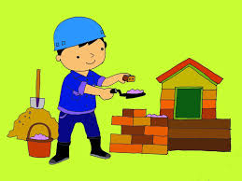
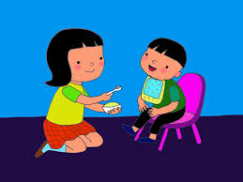

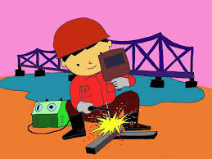
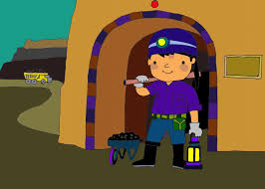
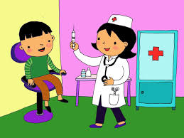

Slide 5
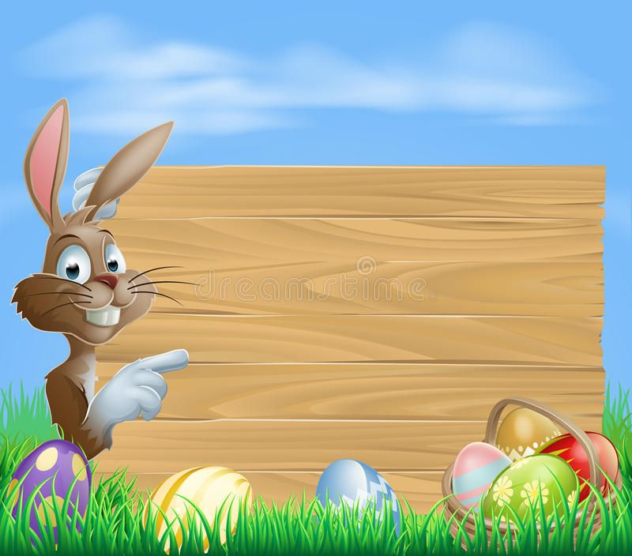

Cô đọc lần1

Slide 6
Cô đọc lần 2

Slide 7
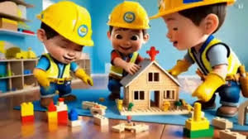
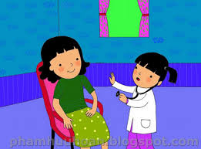

Slide 10
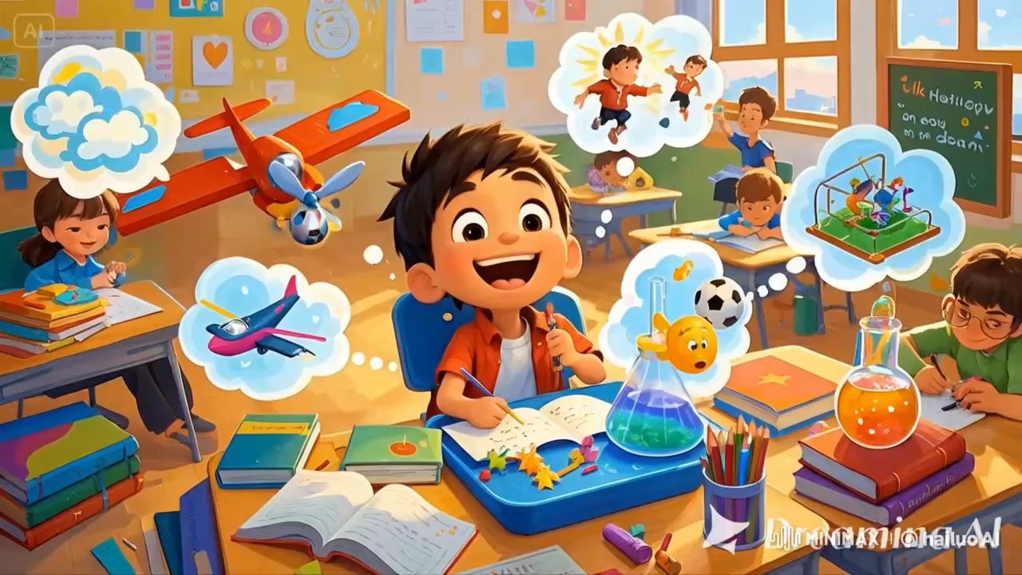

Slide 11


Slide 12
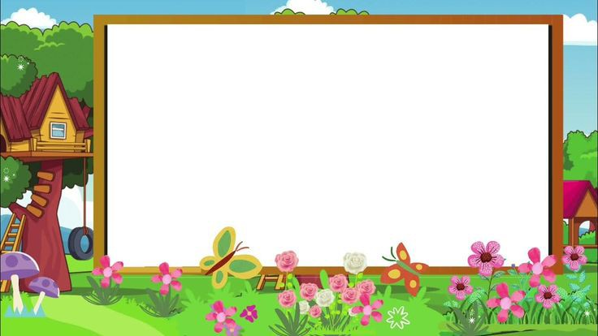
Chúc các bé chăm ngoan học giỏi
Vâng lời bố mẹ, ông bà
Kết thúc

